Slide 1
Rutin för mindre projekt och insatser
Processteg och mall för projektförslag
HR, 2024-12-09

Slide 2
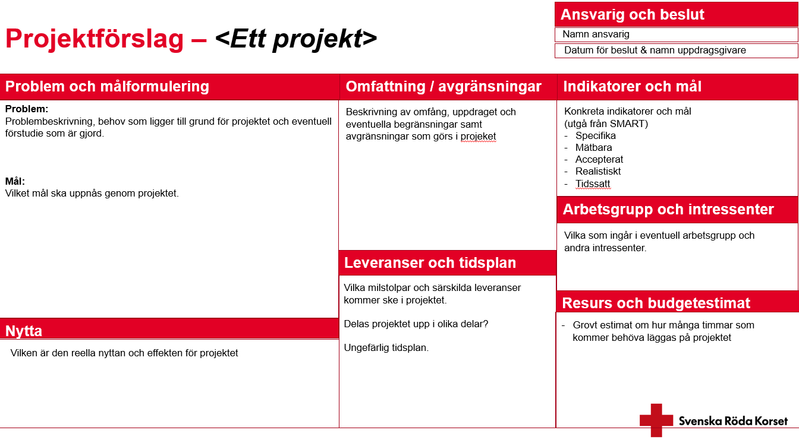
Vid mindre projekt eller insatser kan det behövas en förenklad projektmetodik som dock följer en gemensam struktur inom Svenska röda korset.
Ett mindre projekt eller insats definieras som:
En avgränsad uppgift med tydlig start och mål där insats anses vara mindre och inom verksamhetens plan
Genom att följa projektflödet för mindre projekt och insatser skapas en gemensam syn på projektprocessen samt ökad tydlighet i beslut och uppdrag.
Ett projekt ska alltid
baseras på behov, krav och/eller en förstudie
föranledas av ett ifyllt projektförslag som har godkänts av uppdragsgivare
Projektförslag sparas och utvärderas efter projektets slut
Idé, behov, krav eller förstudie
För-beredelser
Genom-förande
Avslutning
Godkänt
projektförslag
Godkänt
projektavslut
Någon form av förstudie ska alltid föregå beslutet om att starta ett projekt. Impulsen till projektet kan vara en idé om förändring, ett upptäckt behov eller någon form av hinder i verksamheten.
Utifrån förstudie eller förslag till insats skapas ett projektförslag som ska godkännas av uppdragsgivare.
Mål, avgränsningar och plan är viktigt i denna för att skapa samsyn kring vad projektet handlar om.
För att förstå ansvar så kan modellen RACI användas.
Genomförandet ser olika ut beroende på projekttyp. Avstämningar med uppdragsgivare bör dock alltid hållas med jämna mellanrum för att eventuella justeringar ska kunna diskuteras.
Utvärdering av projektets resultat ska göras av projektledaren efter projektavslut. Följande ska alltid vara med:
Resultat jämfört med uppsatta mål
Lärande och erfarenheter

Slide 3
Projektförslag – <Ett projekt>
Ansvarig och beslut
Namn ansvarig
Datum för beslut & namn uppdragsgivare
Problem och målformulering
Omfattning / avgränsningar
Indikatorer och mål
Problem:
Problembeskrivning, behov som ligger till grund för projektet och eventuell förstudie som är gjord.
Mål:
Vilket mål ska uppnås genom projektet.
Beskrivning av omfång, uppdraget och eventuella begränsningar samt avgränsningar som görs i projektet
Konkreta indikatorer och mål
(utgå från SMART)
Specifika
Mätbara
Accepterat
Realistiskt
Tidssatt
Arbetsgrupp och intressenter
Vilka som ingår i eventuell arbetsgrupp och andra intressenter.
Leveranser och tidsplan
Vilka milstolpar och särskilda leveranser kommer ske i projektet.
Delas projektet upp i olika delar?
Ungefärlig tidsplan.
Resurs och budgetestimat
Nytta
Grovt estimat om hur många timmar som kommer behöva läggas på projektet
Budget i pengar
Vilken är den reella nyttan och effekten för projektet
Notes:
MALL FÖR MINDRE PROJEKTFÖRSLAG
Godkänns av uppdragsgivare och sparas ned inför utvärdering av projekt

Slide 4
Stödmaterial

Slide 5

Interna länkar – metoder för projekt
Länkar till nyttiga verktyg, rutiner och inspiration
Rutin för dokumentering, kommunikation och samverkans ytor
Riktlinjer för projektarbete med fördjupning i processtegen
Metodbank med både metoder och inspiration till arbetssätt

Slide 6
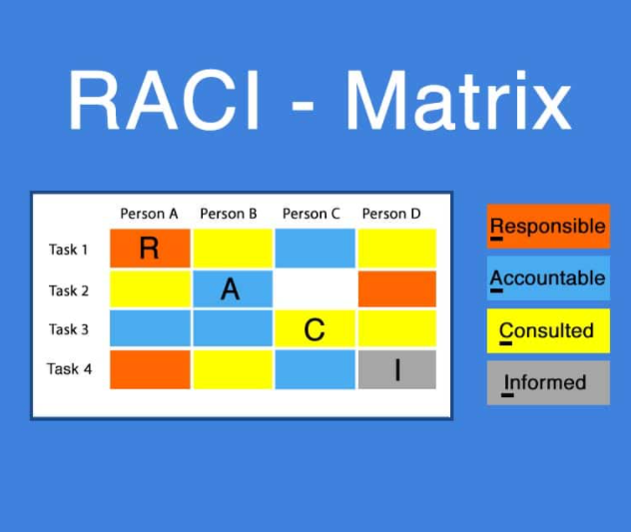
RACI
Responsible – person som aktivt jobbar med aktiviteten
Accountable – person med mandat att besluta
Consulted – nyckelpersoner som behöver involveras i arbetet eller i beslut
Informed – personer som behöver känna till beslut eller ageranden
RACI-modellen: Responsible, Accountable, Consulted och Informed [2024 ]
​
Förändring kräver ofta involvering!
Notes:
Betrygga en grupp om att olika roller kommer att bli involverade och samtidigt förtydliga förväntningarna på olika roller.

Slide 7
Lycka till

